Slide 1


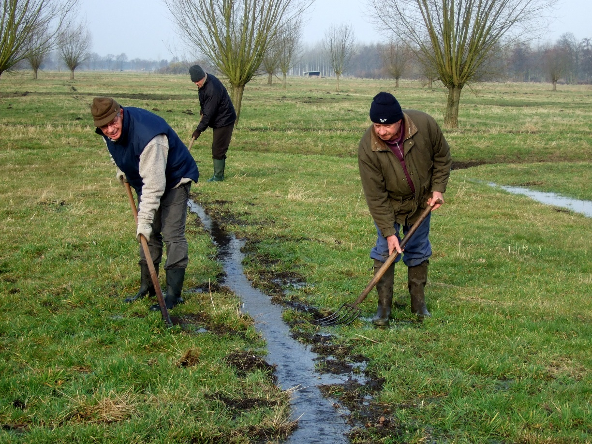
UNESCO-trefdag 3 mei 2022
Inzet van traditionele kennis: irrigatietechnieken zoals ‘witteren’
Albert Jansen en Chantal Bisschop
Notes:
Voorstelling CAG – Chantal en
Albert – Natuurpunt Lommel

Slide 2
Overzicht
Wat is traditionele bevloeiing van grasland?
Principes van traditionele bevloeiing als maatregel tegen droogte en wateroverlast

Slide 3
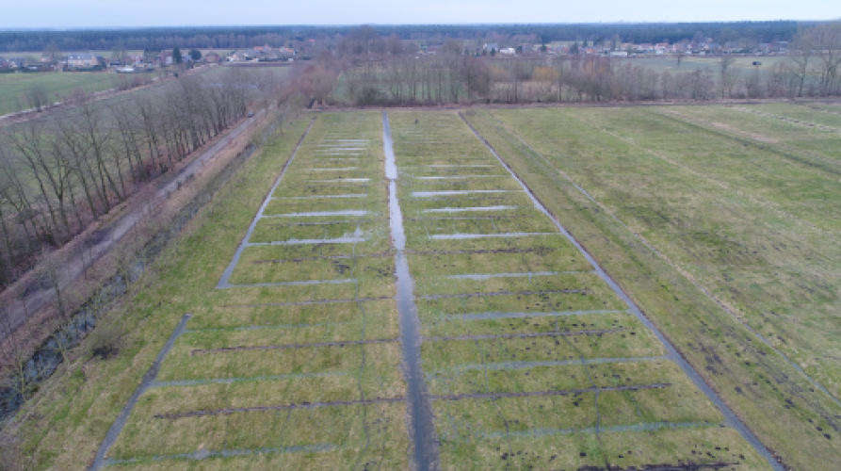
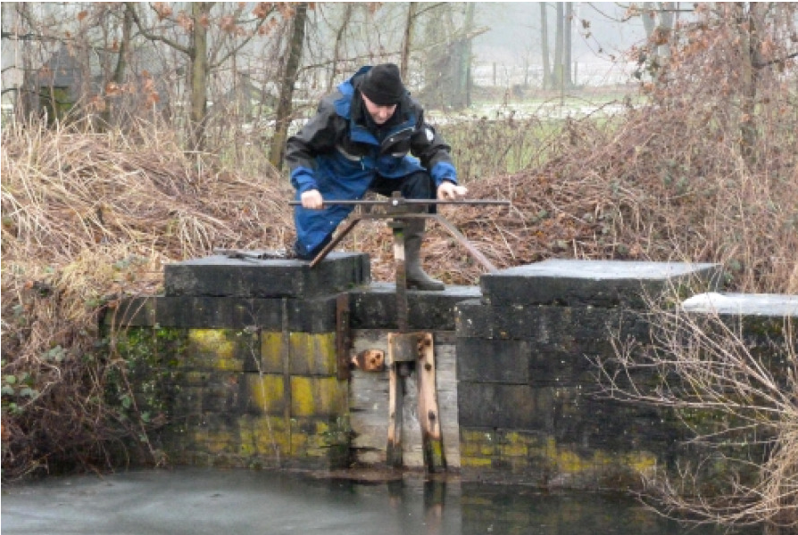
Traditionele graslandbevloeiing?
WAT?
Oude landbouwtechniek
Stromend water via sloten en greppels
Enkel zwaartekracht!
DOEL?
Groei bevorderen en (hooi)opbrengst verhogen
Bodem bemesten
Kalk en mineraalrijk slib
RESULTAAT?
Rijk graslandschap: biodiversiteit

Slide 4
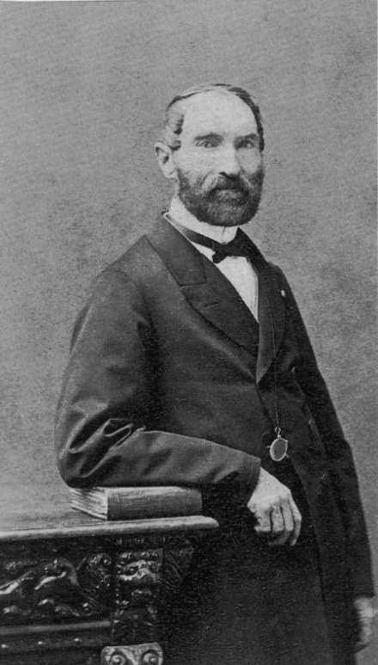
Historiek
Overal waar water gebracht kon worden…
  Van levensbelang!
  Weinig bronnen, wel schat aan sporen in het landschap
Late Middeleeuwen: eerste bloeiperiode
  Cisterciënzers en andere kloosterorders
  Verspreiding bevloeiingstechniek
19e eeuw: tweede gouden tijd
  Cultiveren van woeste gronden
  Techniek om braakgrond om te zetten in vruchtbaar hooiland
  Toenemende vraag naar hooi
  ‘industriële schaal’

Slide 5
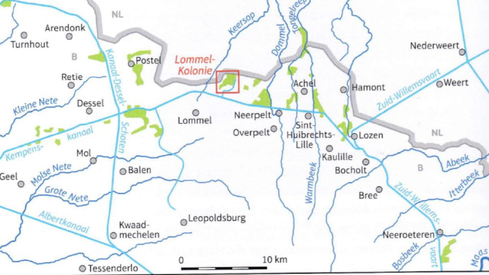
Grote Watering Lommel-Kolonie
19e eeuw: ontginnen van Kempense heidegronden
Kalkrijk Maaswater via netwerk van kanalen
Grootschalig project van Belgische staat
Bevloeiing beddenbouw
Slechts gedeeltelijk gerealiseerd

Slide 6
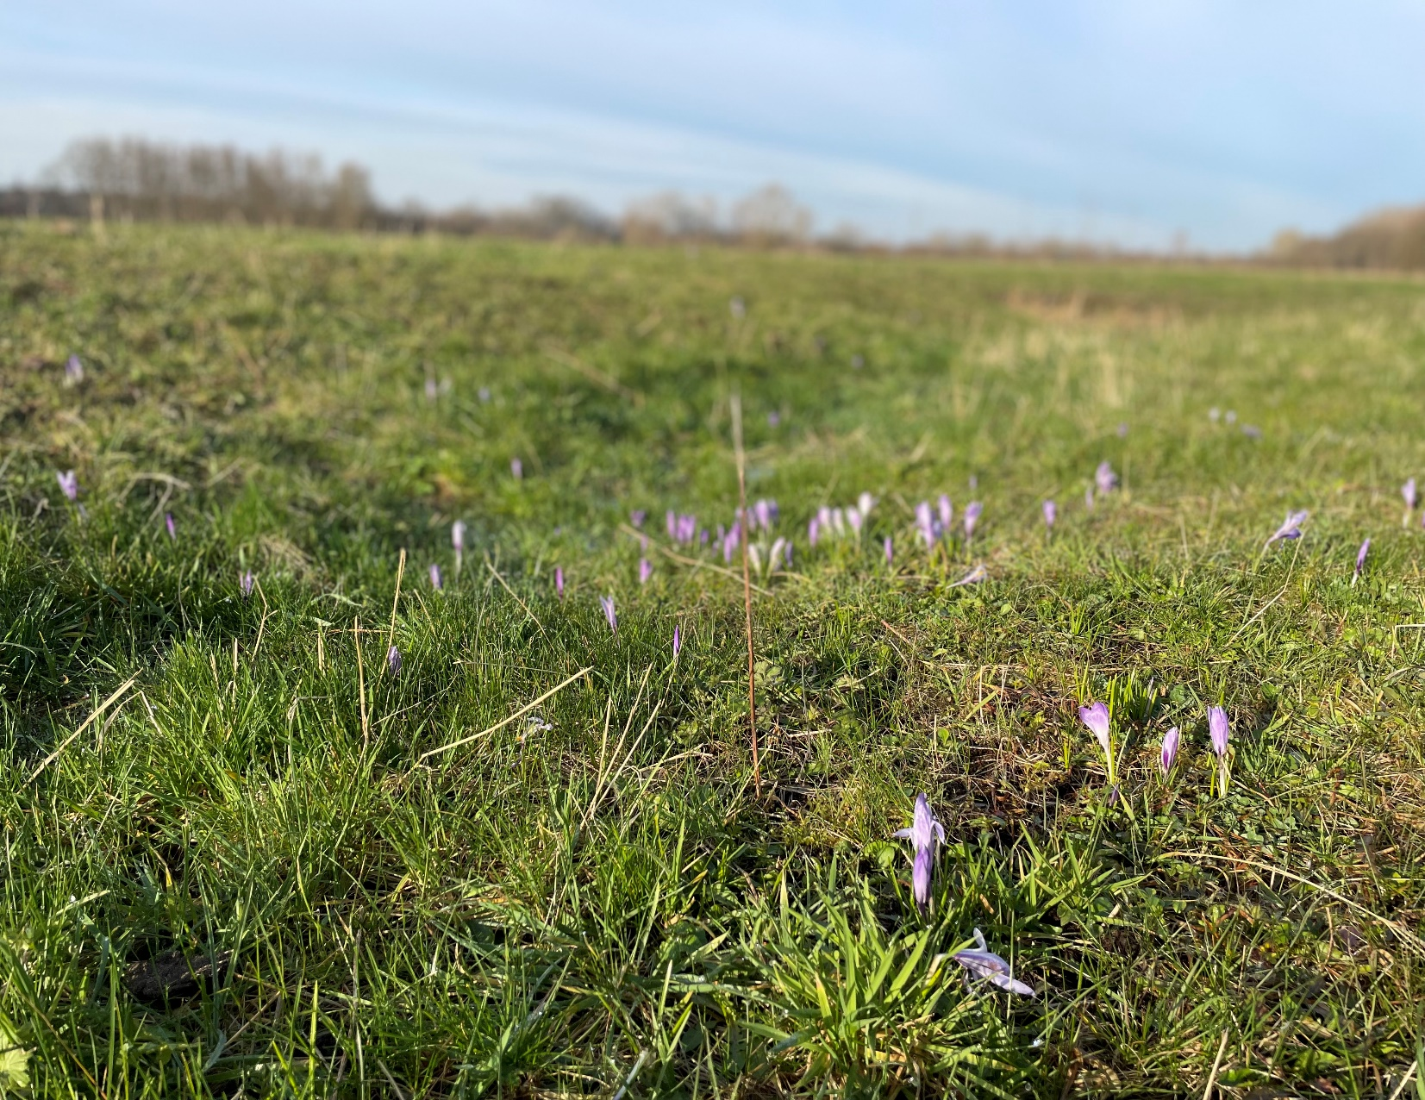
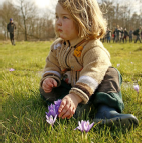
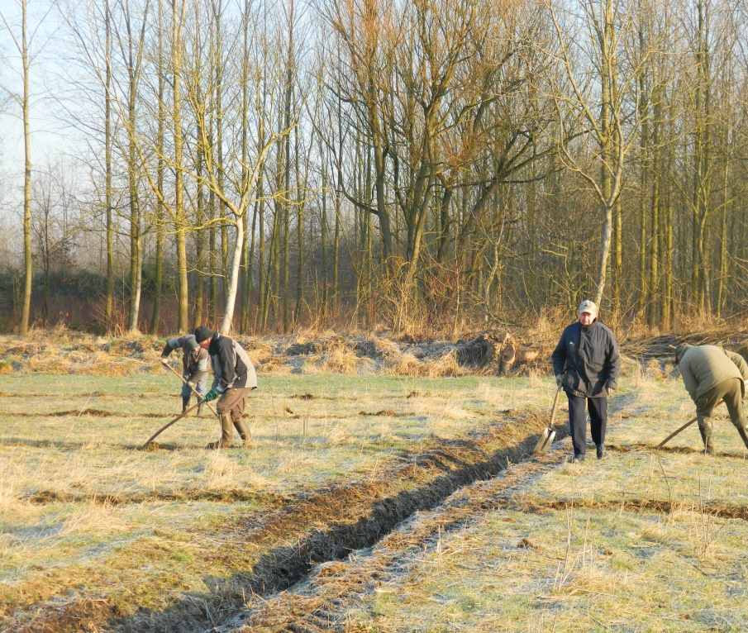
Grote Watering Lommel-Kolonie
Sinds 1979: vrijwilligers van Natuurpunt
Opnieuw “Witteren”
Grootste nog actieve restant van 19e eeuwse irrigatiewerken
Bevloeiing in beddenbouw
Grote biodiversiteit
Zeldzame fauna en flora
Hechte gemeenschap van vrijwilligers

Slide 7
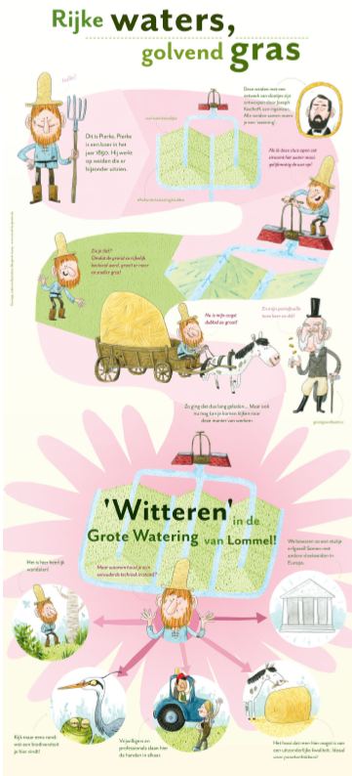
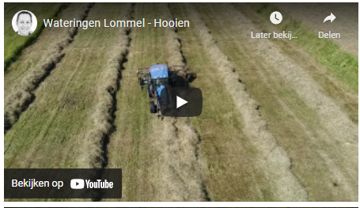

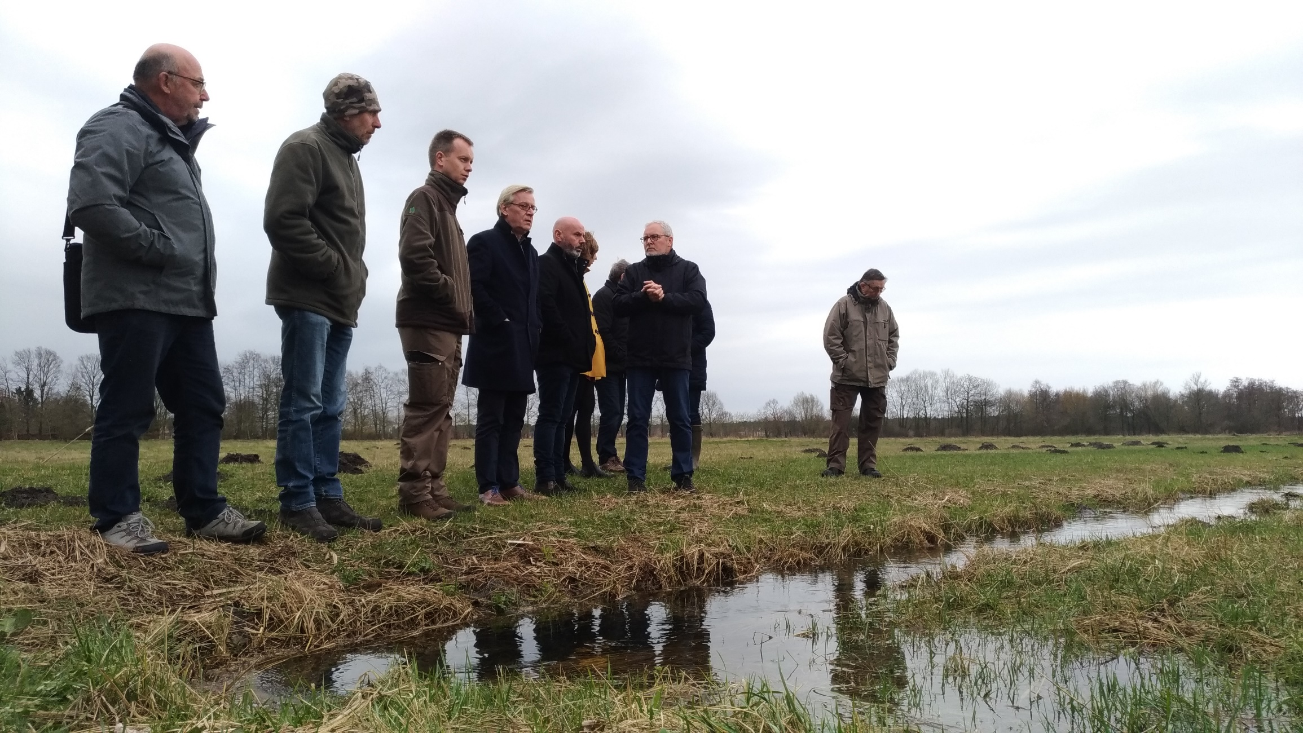

Slide 8
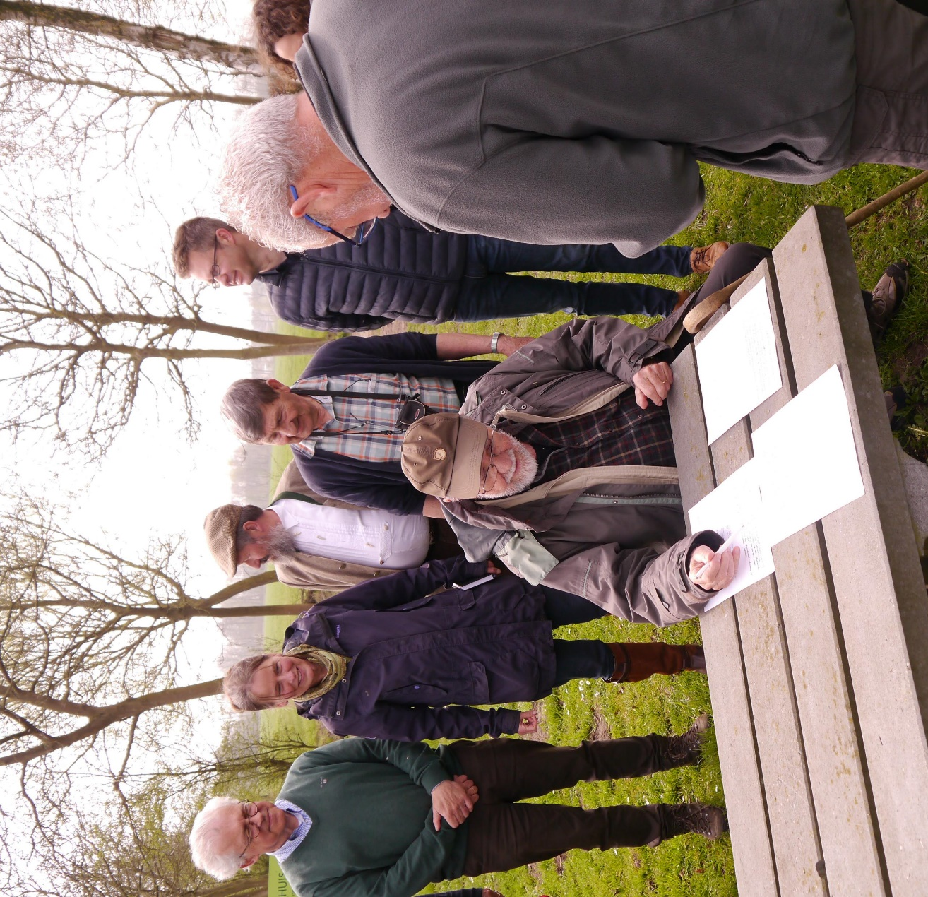
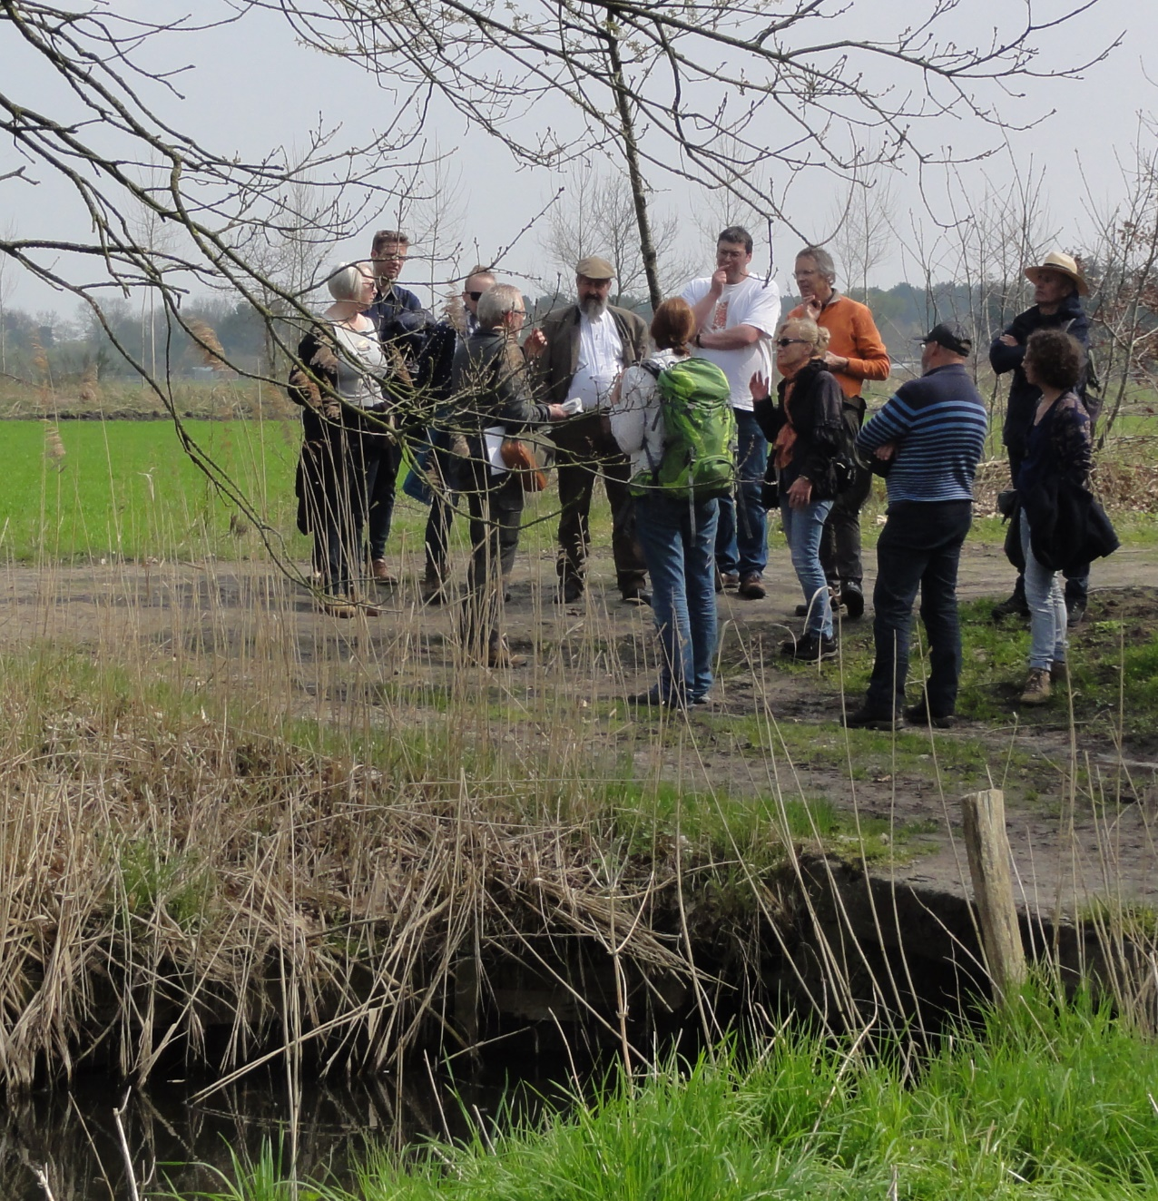
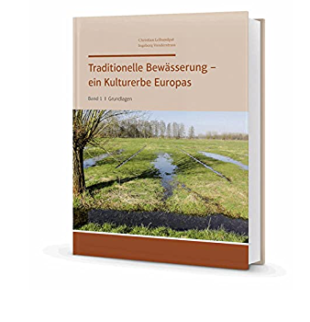
Sterk internationaal netwerk

Slide 9
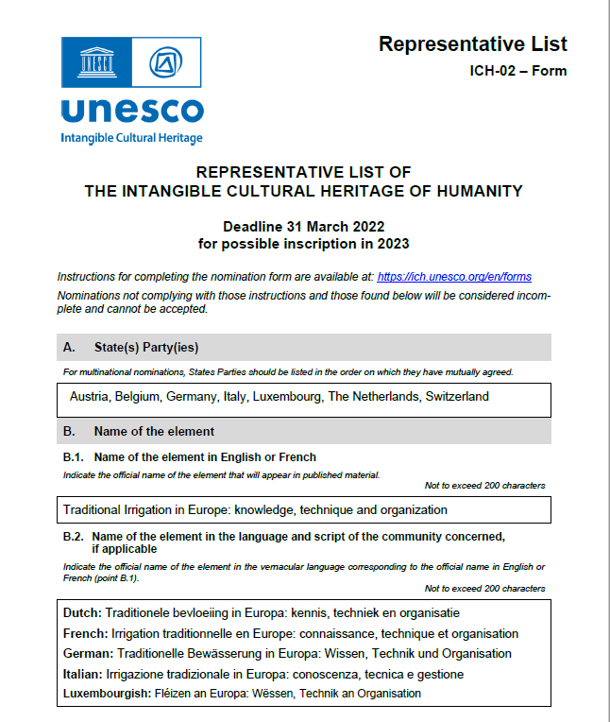
Traditional Irrigation:
Technique, Knowledge and organization
Multinationaal dossier UNESCO Representatieve Lijst van het immaterieel cultureel erfgoed van de Mensheid
Oostenrijk, België, Nederland, Luxemburg, Zwitserland, Duitsland en Italië
Eind maart 2022 ingediend -> behandeling eind 2023

Slide 10
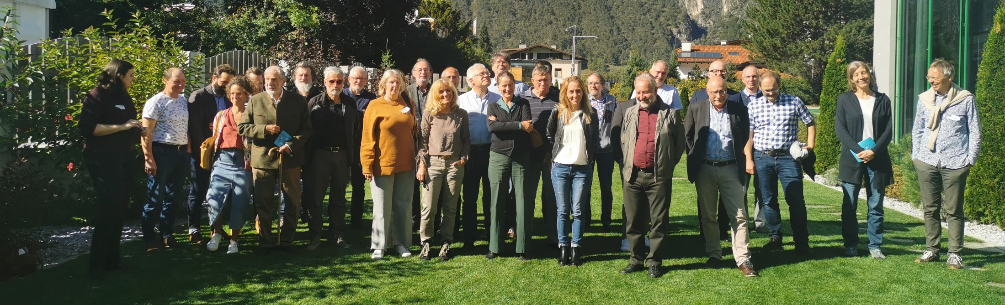
Traditional Irrigation:
Technique, Knowledge and organization
Traditionele techniek - actueel karakter – klimaatverandering
Water vasthouden en verdroging tegengaan
Versterken biodiversiteit en bodemvitaliteit

Slide 11
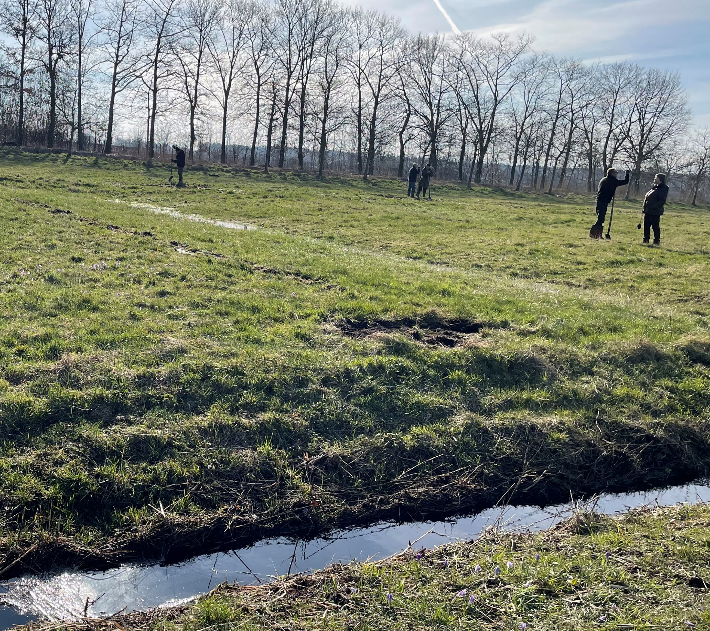

Water en land. Immaterieel erfgoed en duurzame ontwikkeling
3-jarig internationaal pilootproject CAG met KIEN (2022-2024)
Immaterieel erfgoed van water en land als hefboom voor ecologische duurzaamheid
3 uitdagingen: Waterbeheer, versterken van biodiversiteit, bodemvruchtbaarheid
4 doelstellingen
  Inventariseren, onderzoeken, borgen en zichtbaar maken
  Duurzaamheid uitspelen en ICE valoriseren
  Beleidsmakers, experten en gebruikers attenderen
  Uitwisseling stimuleren
Notes:
CAG en Kenniscentrum Immaterieel Erfgoed Nederland (KIEN) slaan de handen in elkaar om immaterieel erfgoed van water en land als hefboom voor ecologische duurzaamheid te inventariseren, onderzoeken en stimuleren voor uitdagingen als waterbeheer, behoud van biodiversiteit en bodemvruchtbaarheid. Samenwerking met en uitwisseling tussen erfgoedgemeenschappen, beheerders en experten staan centraal.
Recent onderzoek wijst uit dat erfgoed een waardevolle bron van kennis is die milieu- en klimaatbeheer en beleid kan inspireren en informeren. In Nederland, maar ook in België worden de voordelen voor het milieu van cultureel erfgoed voorlopig weinig meegenomen in beslissingsprocessen, terwijl ICE juist op veel manieren kan bijdragen tot duurzame ontwikkeling en kan dienen als inspiratie- en kennisbron op gebied van klimaat- en biodiversiteitsuitdagingen.
Oude technieken en kennis kunnen een modern antwoord bieden op huidige vragen rond biodiversiteit en waterbeheer (bv. uitdagingen rond droogte en overstromingen).

Slide 12
Traditionele irrigatietechnieken zoals “witteren” als bescherming tegen wateroverlast

Slide 13
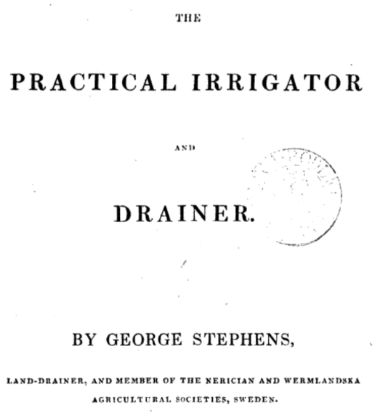
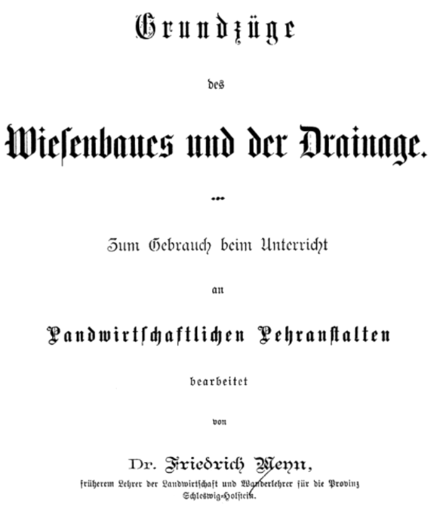
WAT LEERT ONS HET VERLEDEN?
Watermanagement = waterbeheersing

Slide 14
Irrigatie : principes
Infiltratie (o.a. meersen)
Stromend water (o.a. beddenbouw)
Management :
Water vasthouden indien nodig :
-waterbuffering voor korte tijd (vertraging afvoer) en langere tijd (aanvulling -grondwater en bodemwater)
Teveel aan water verwijderen

Slide 15
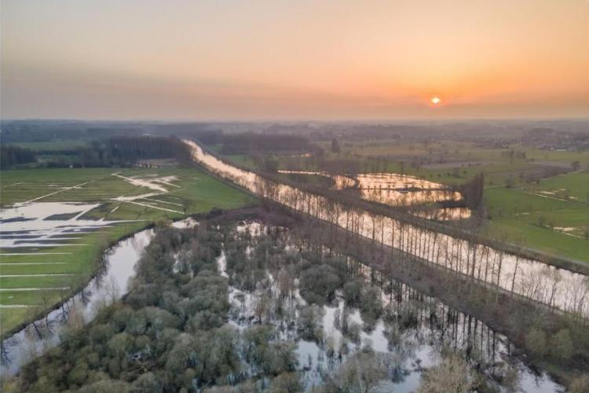
Irrigatietechnieken :
Meersen (uiterwaarden langs rivieren)

Slide 16
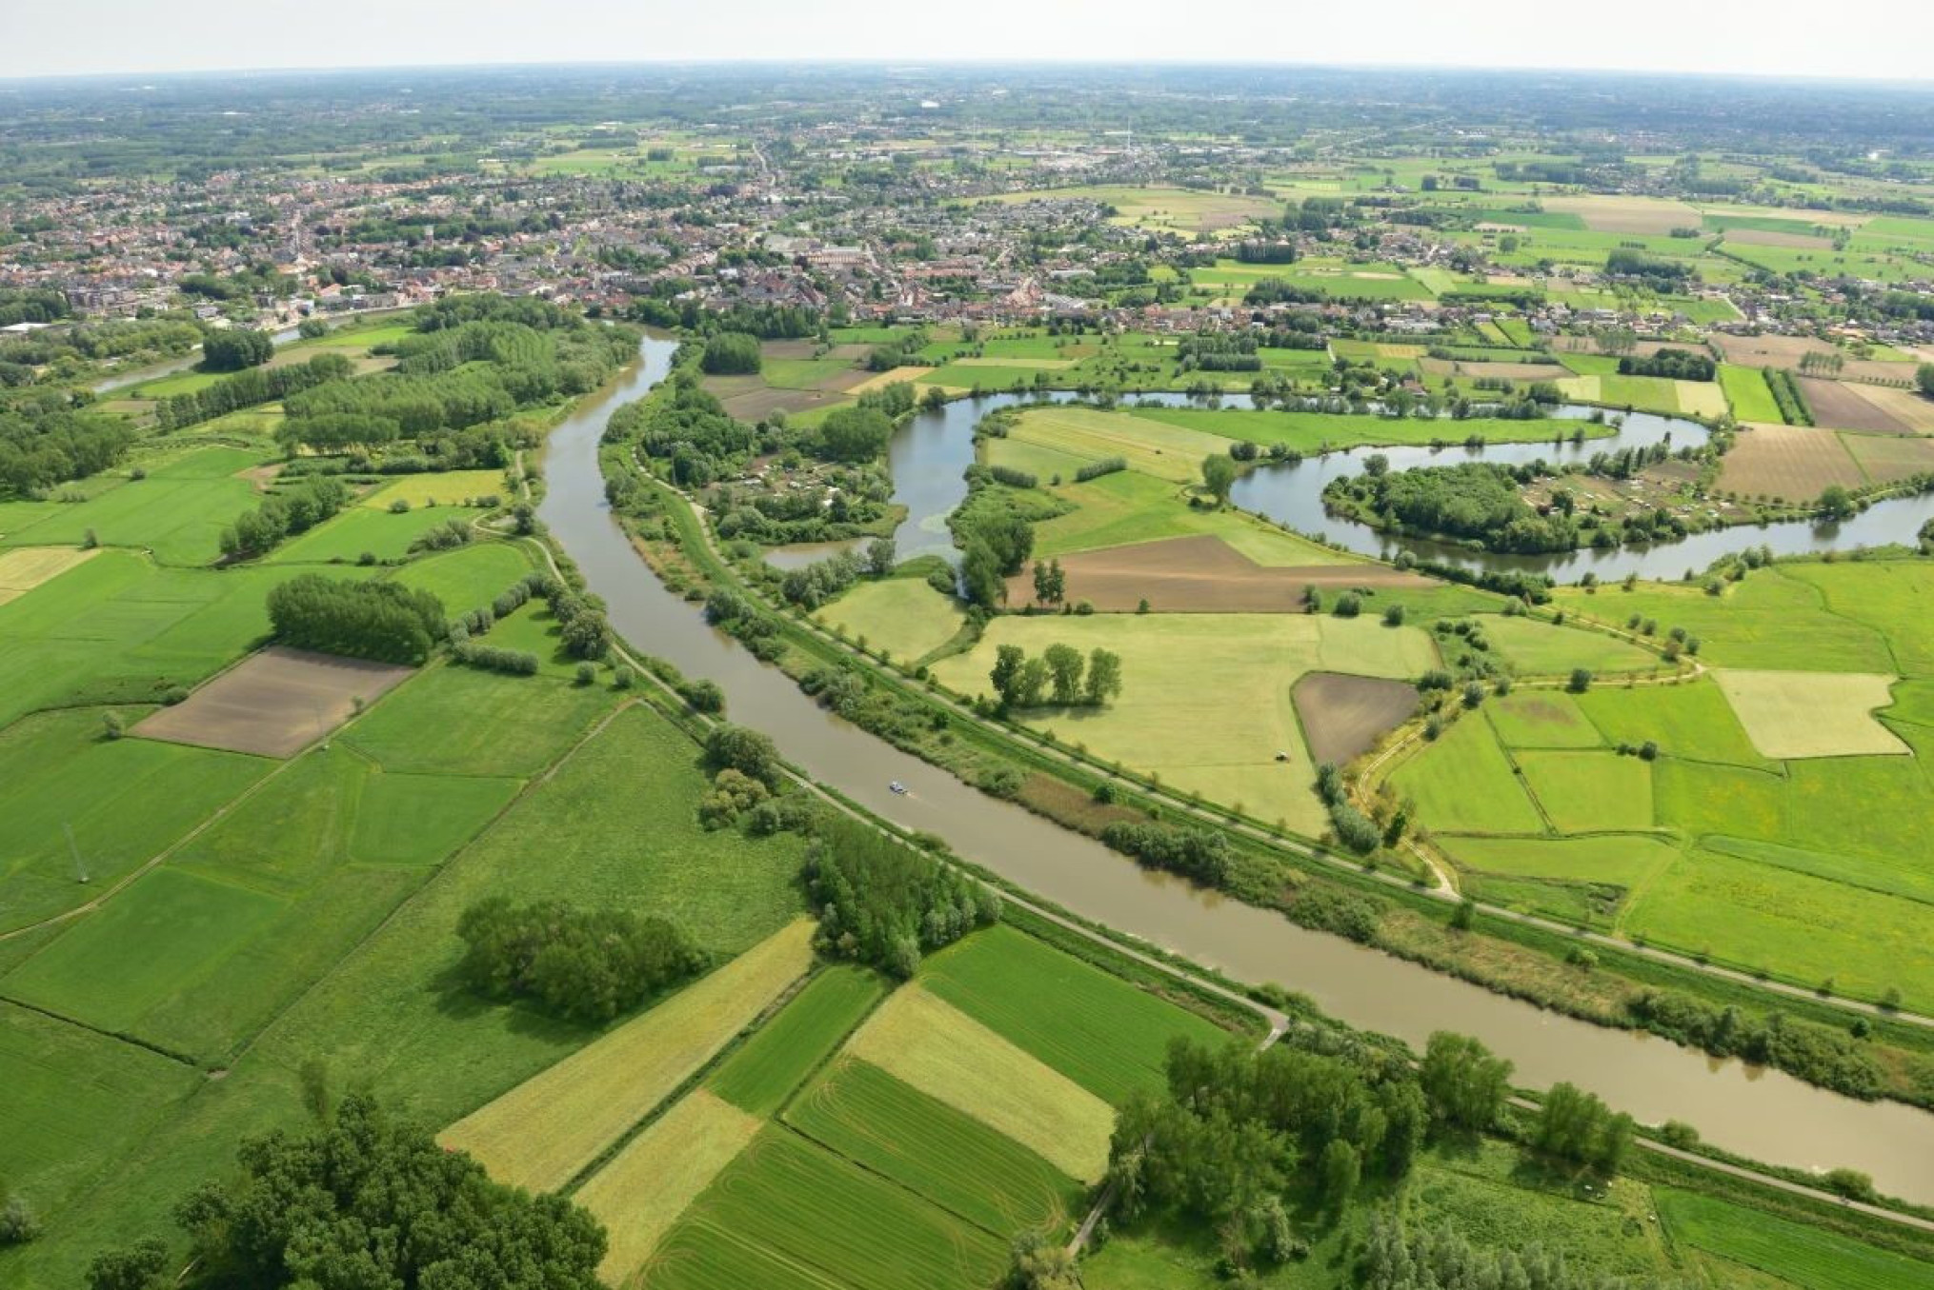

Slide 17
André Jean Louis Baron Van den Bogaerde van ter Brugge
1825

Slide 18
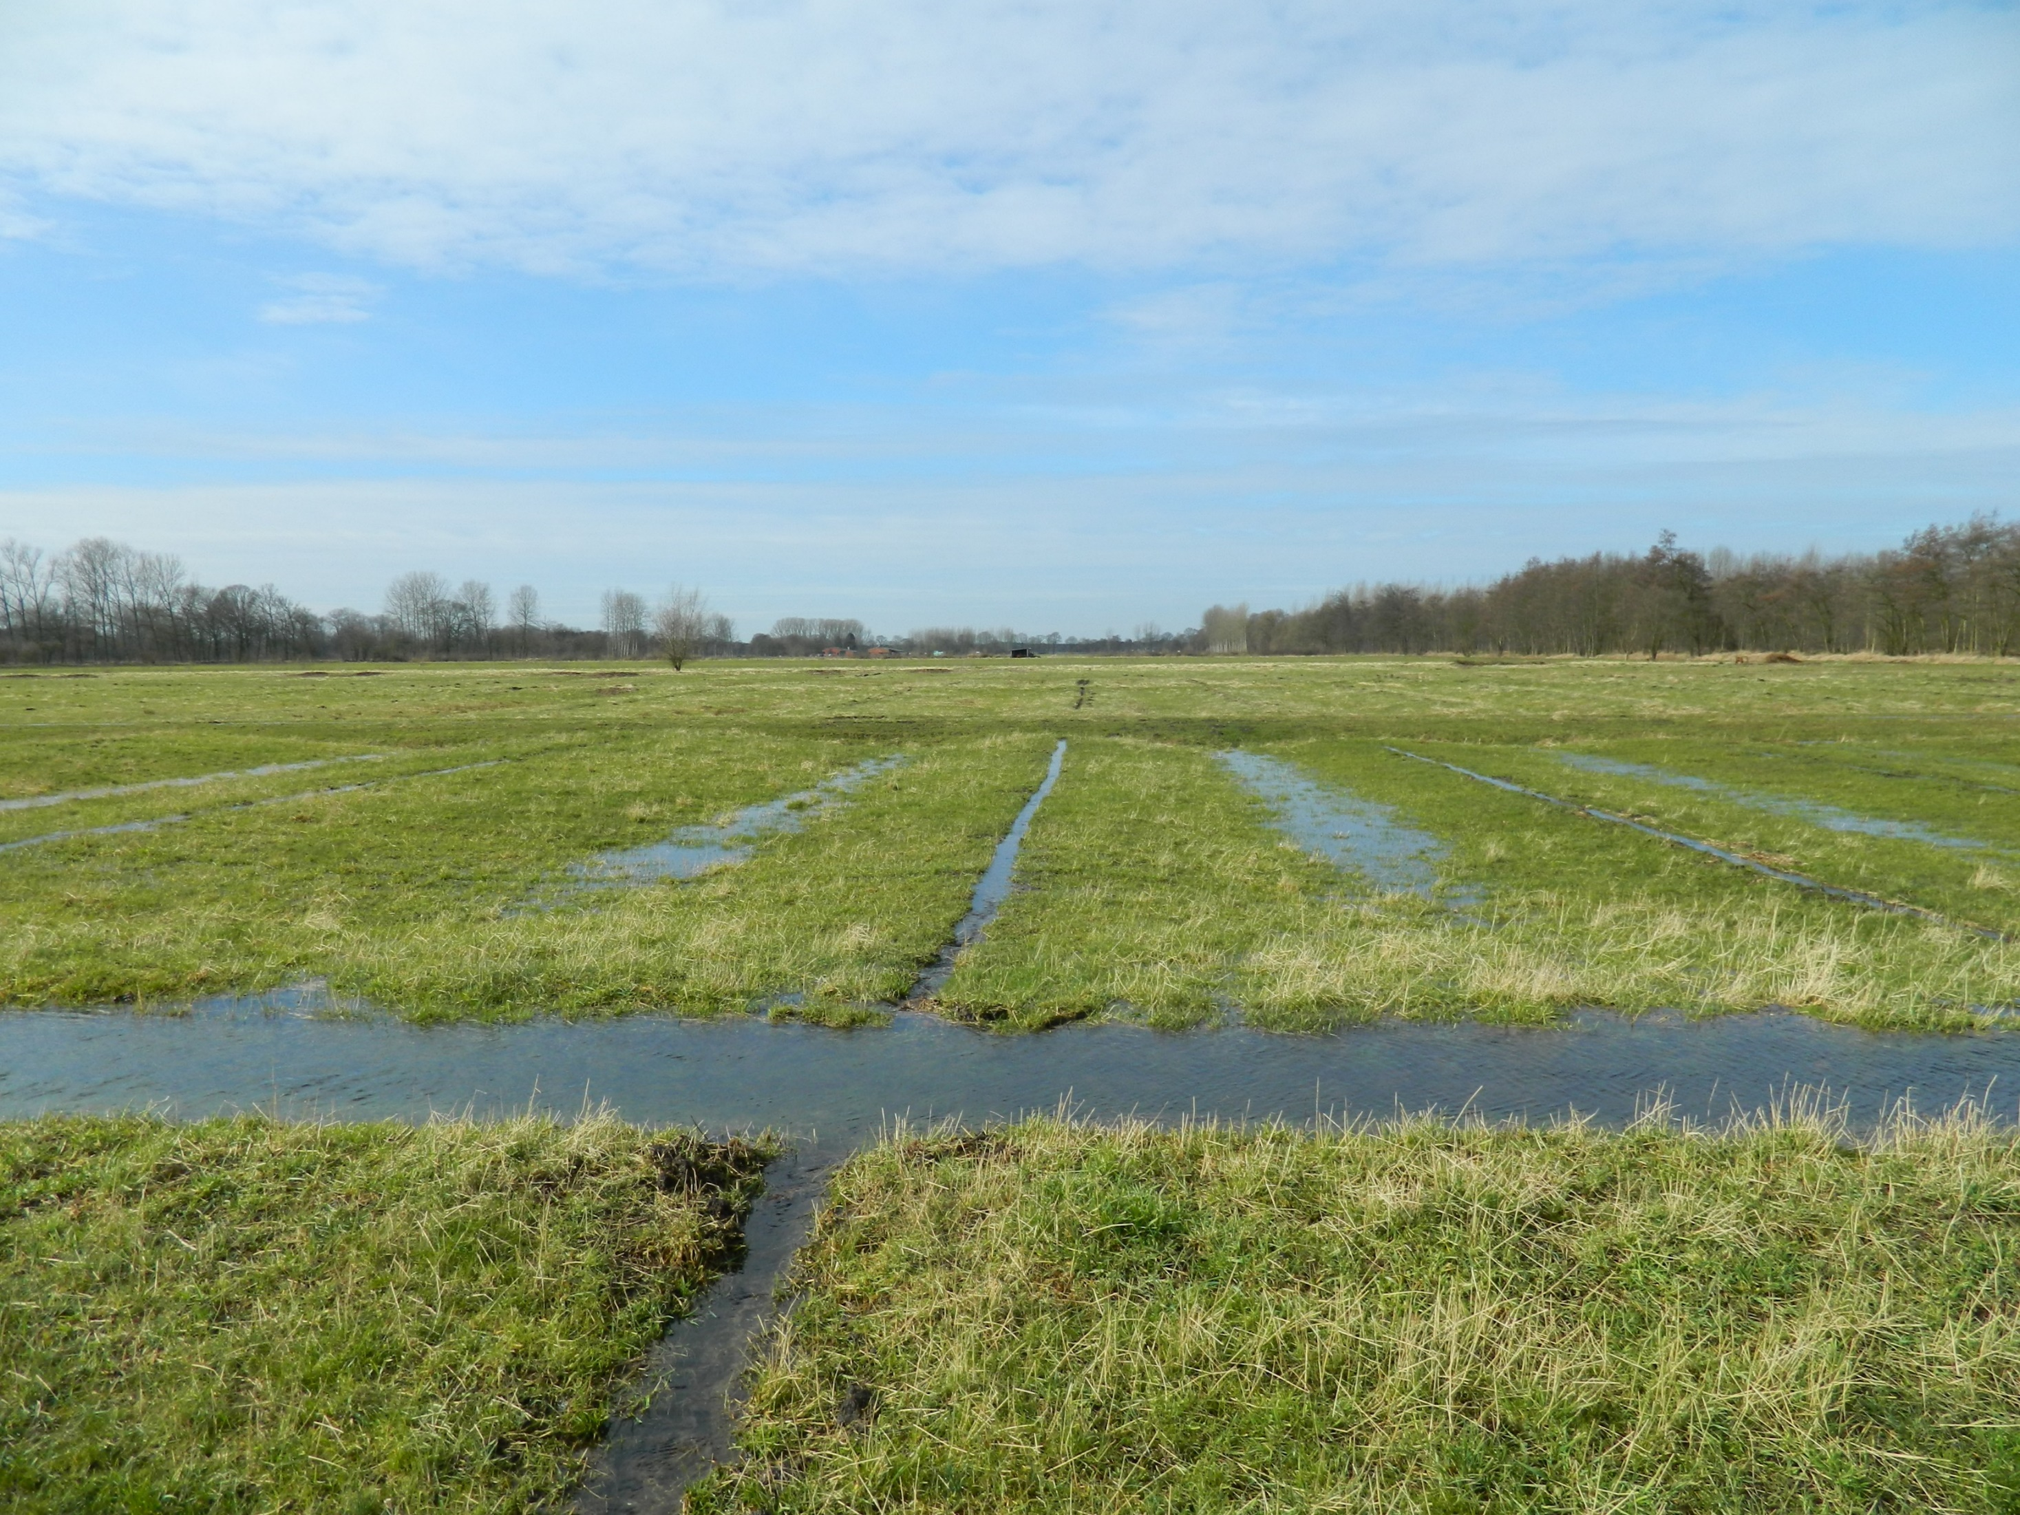
Irrigatietechnieken :
Beddenbouw in de Kempen
(middeleeuwen en 19e eeuw)

Slide 19
VAN ERFGOED NAAR KLIMAATMAATREGEL

Slide 20


Slide 21
Beddenbouw 19e eeuw
1850 : 30 liter/seconde/hectare
Huidige praktijk : 90 liter/seconde/hectare

Slide 22
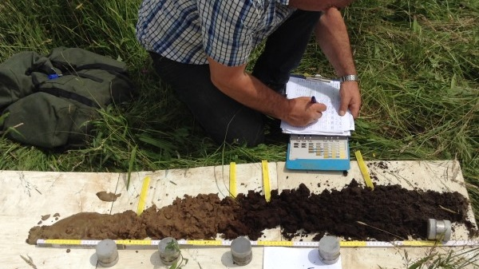

Slide 23
Van smalle bedden naar brede bedden

Slide 24
Haalbaarheid
Infrastructuur nog min of meer intact
Gebruiksovereenkomsten met landbouwsector
Hooi : kwaliteitsproduct
Andere doelstellingen : biodiversiteit; CO2 opslag…..
Geslaagde voorbeelden : Lommel, Bergeijk (Nl),
Bocholt, Mol
Gepland : Hamont-Achel

Slide 25
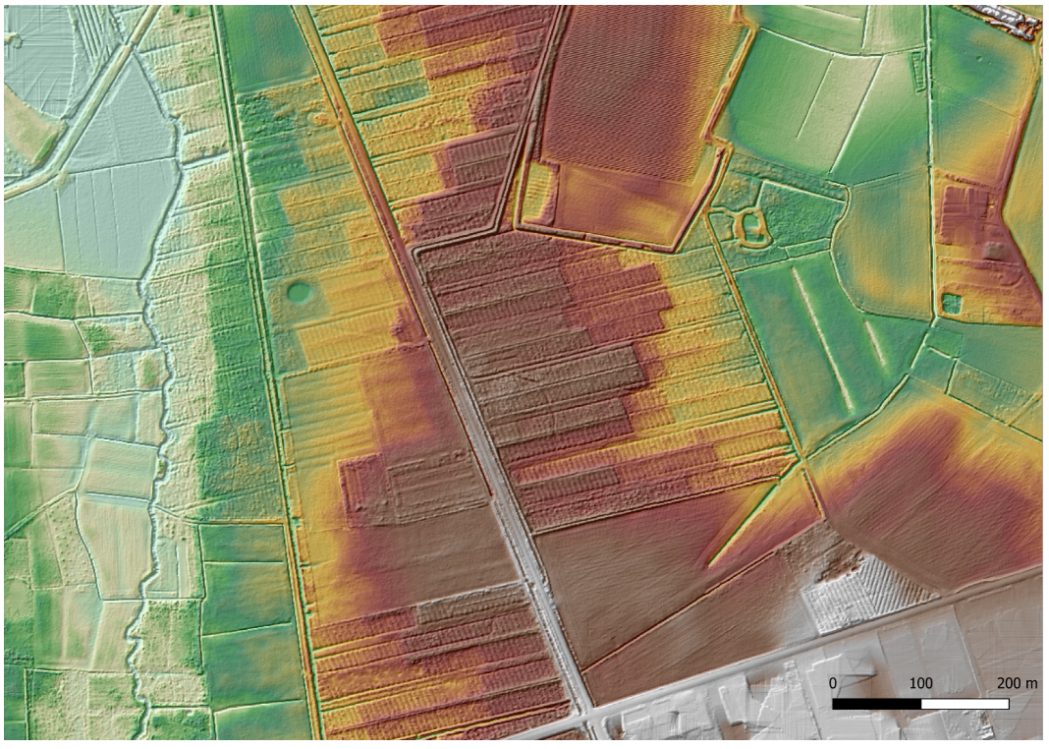

Slide 26
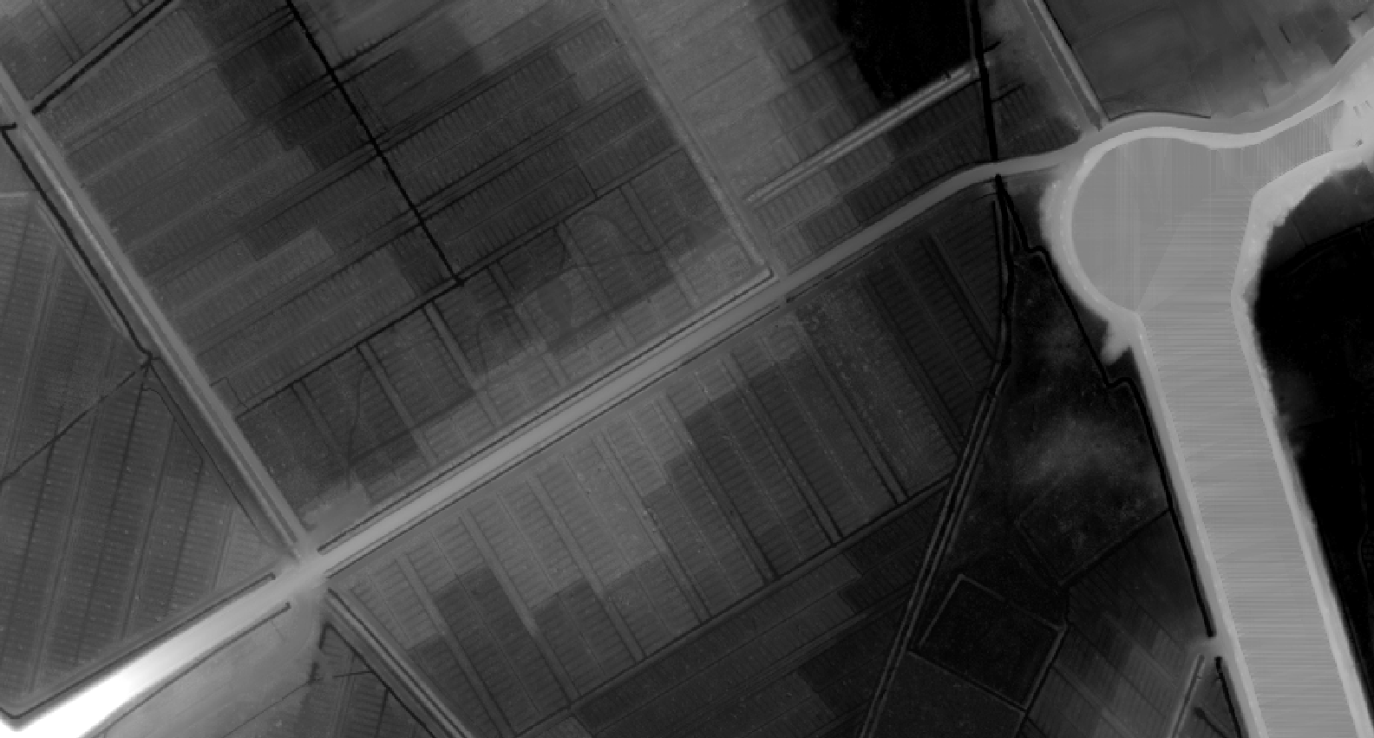

Slide 27
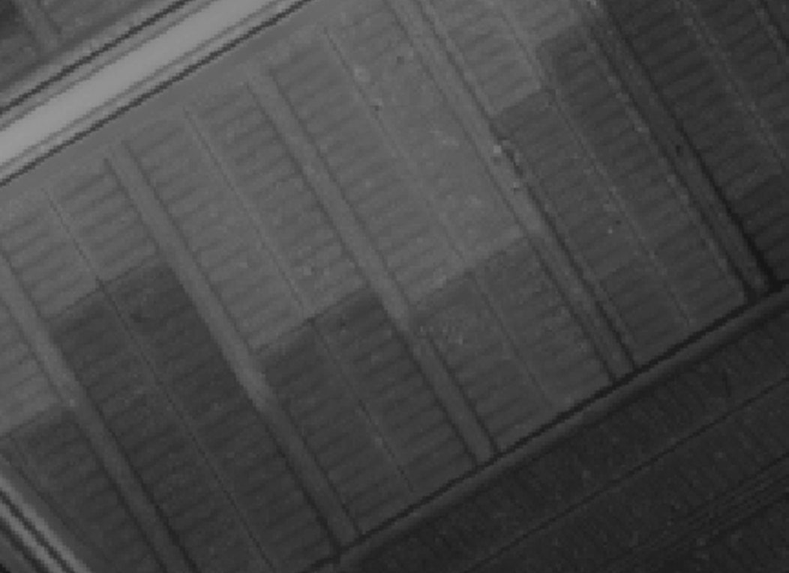

Slide 28




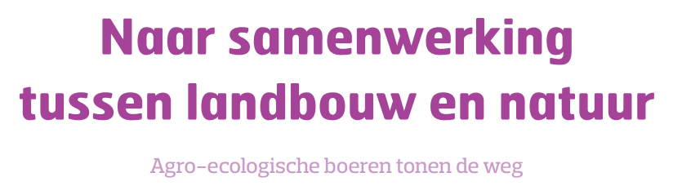


Slide 29
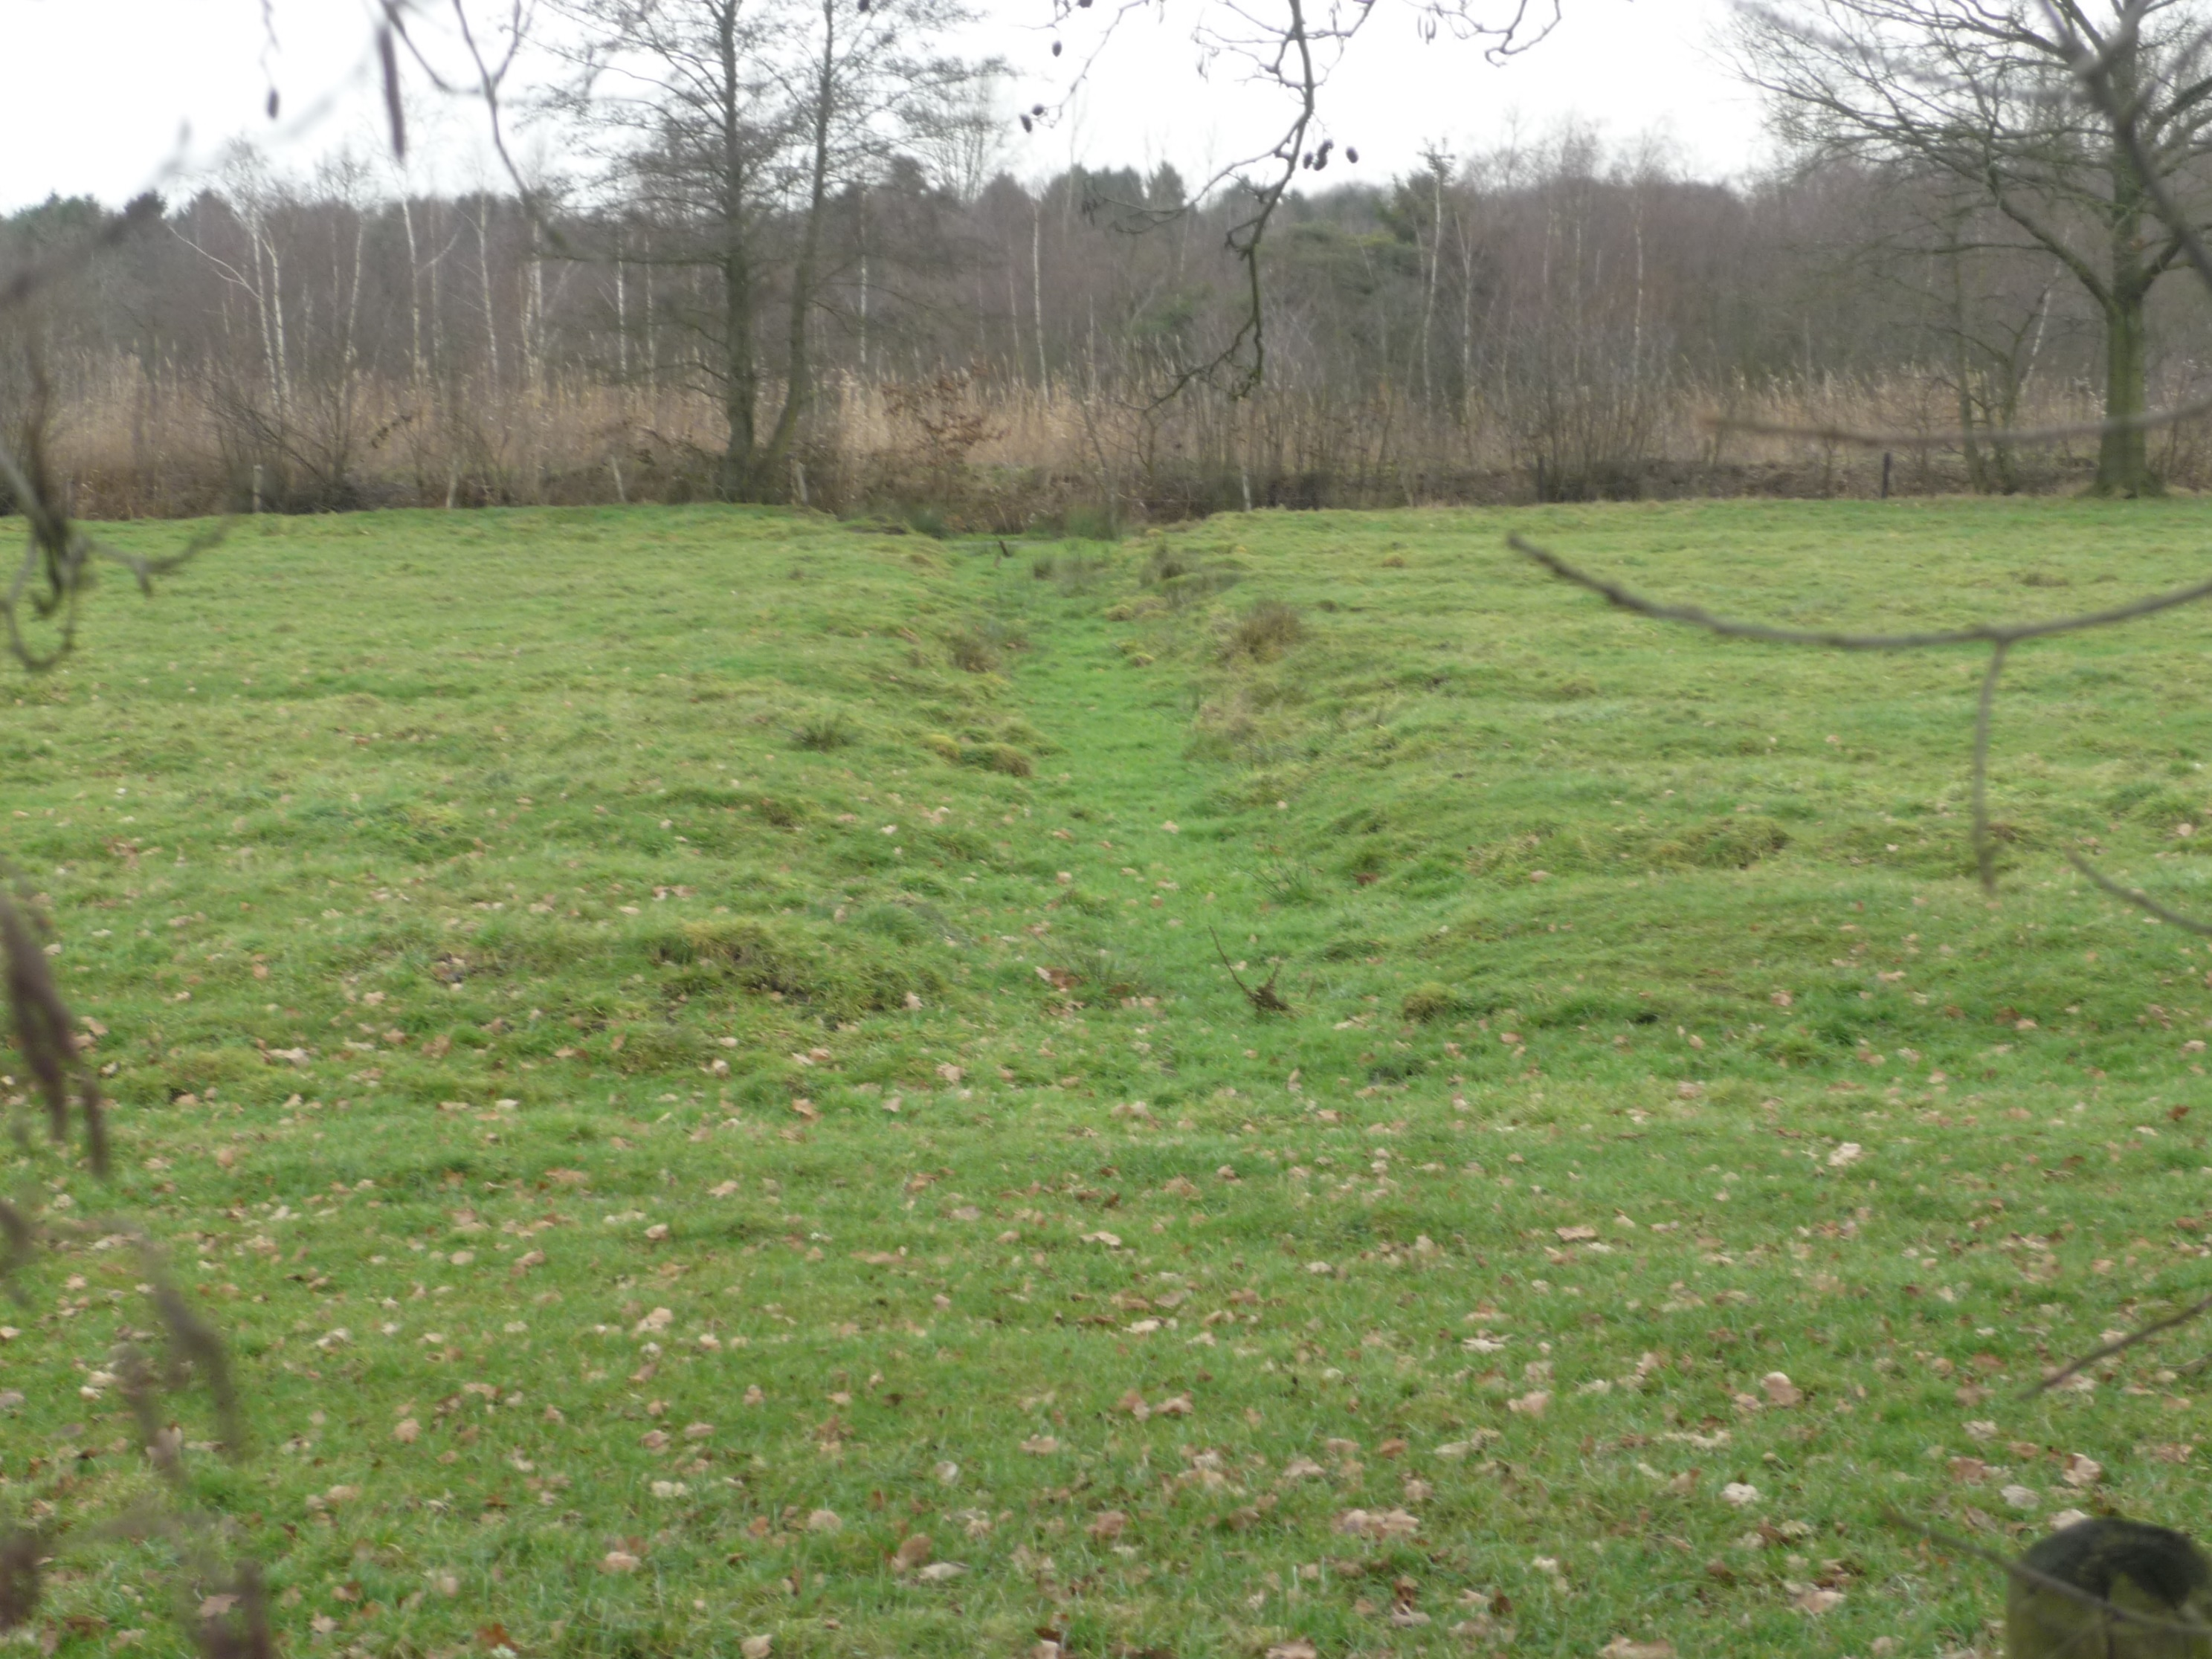
Beddenbouw
(Beekvalleien 15e E)

Slide 30
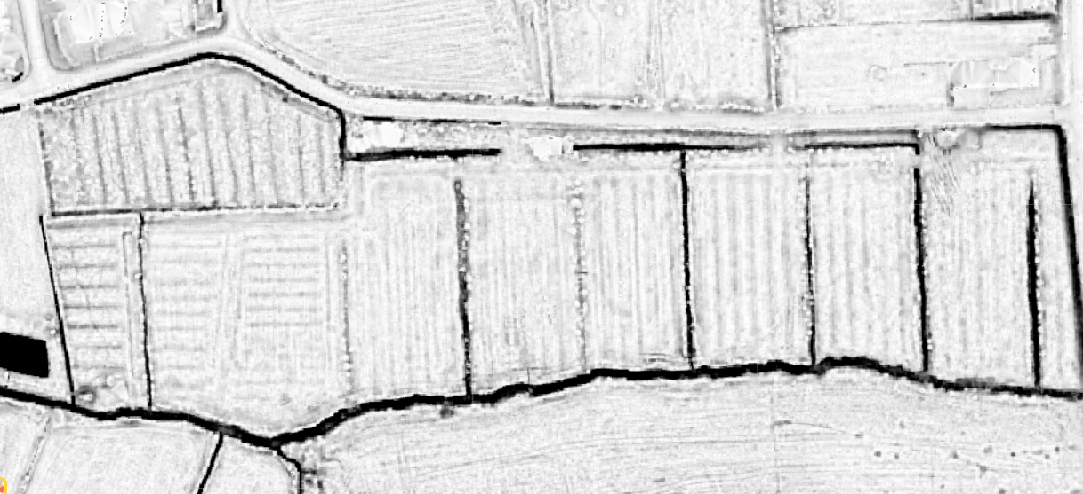

Slide 31
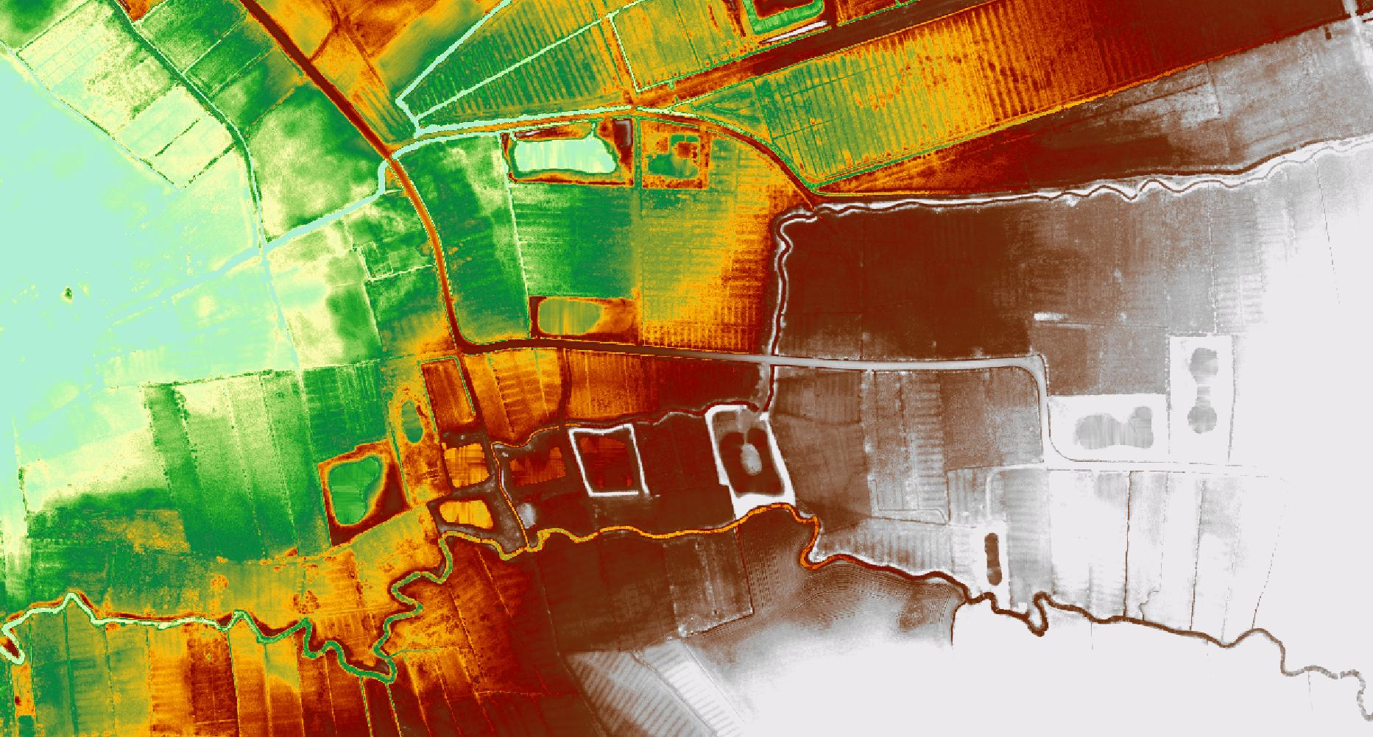

Slide 32
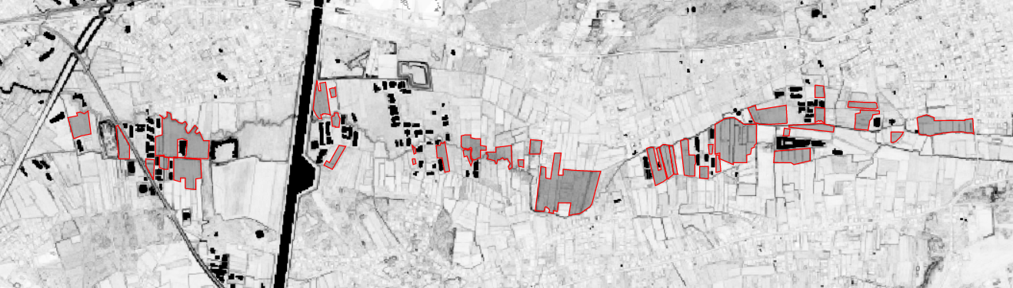
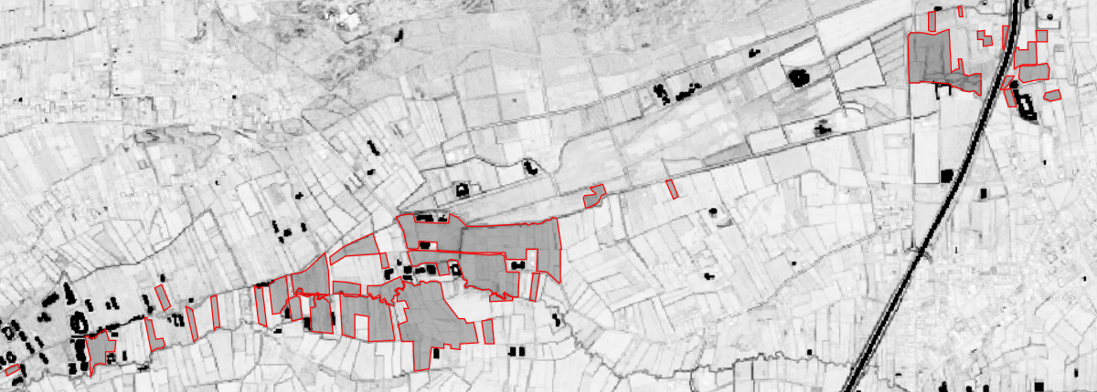
Molse Nete
Grote Nete

Slide 33
Huidig gebruik : broekbossen, ruigten en vochtig grasland
Waterberging bevorderen :
Inventarisatie
Slotenstelsel uitdiepen (aanvoer) en/of opvullen
Gebruik maken van slimme schutsluizen (stuwen)
Haalbaarheid van reactivering bevloeiing beoordelen

Slide 34
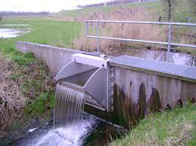
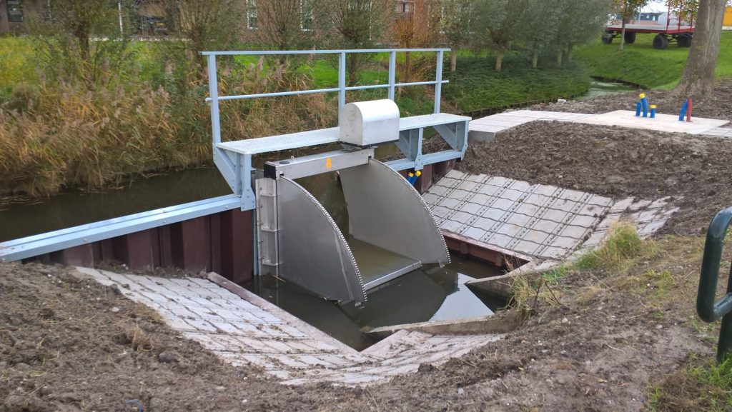
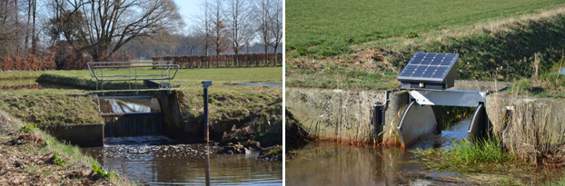

Slide 35
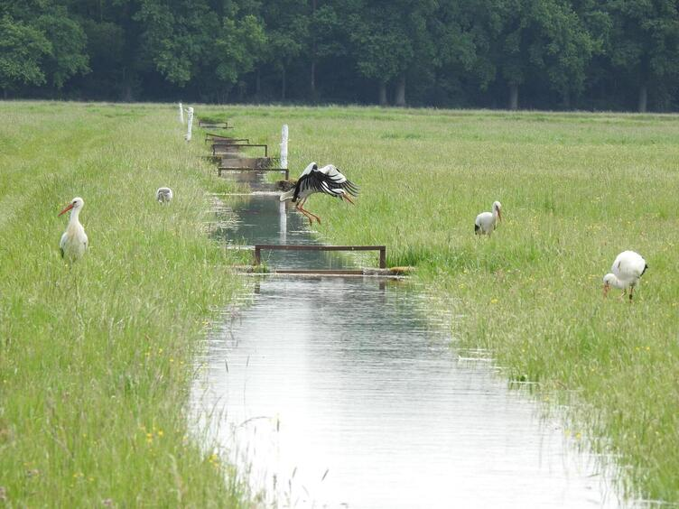
GESLAAGDE VOORBEELDEN
IN HET BUITENLAND
Duitsland
Queichwiesen
(Pfalz)

Slide 36
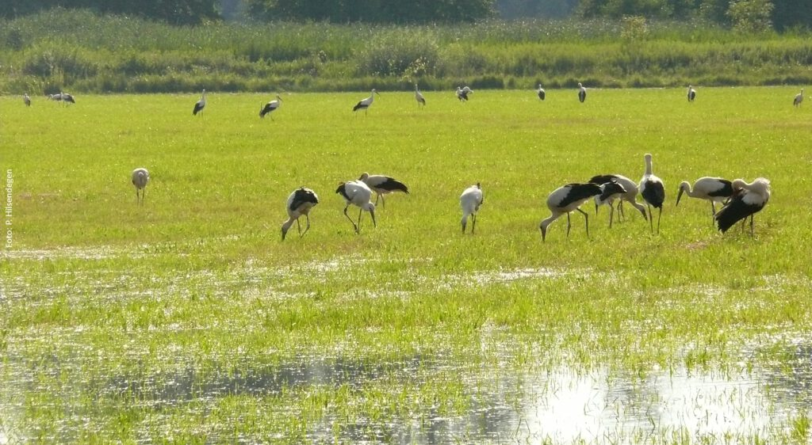

Slide 37
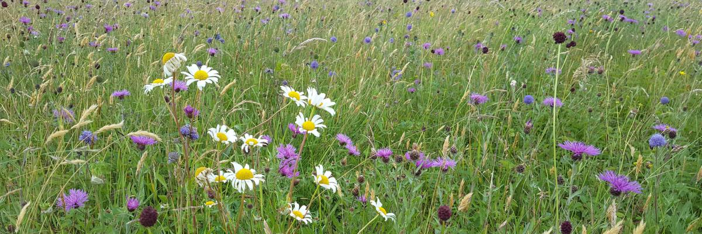

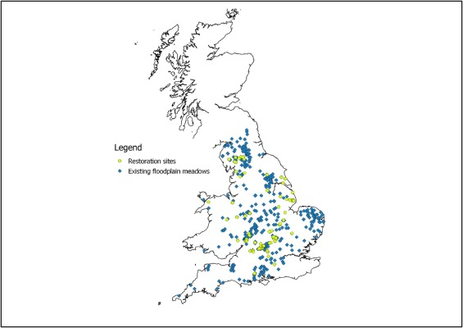
Engeland
en
Wales
The Floodplain Meadows Partnership is an innovative project focussing on research, management, promotion and restoration of these special meadows in England and Wales

Slide 38
Frankrijk
Crau

Slide 39
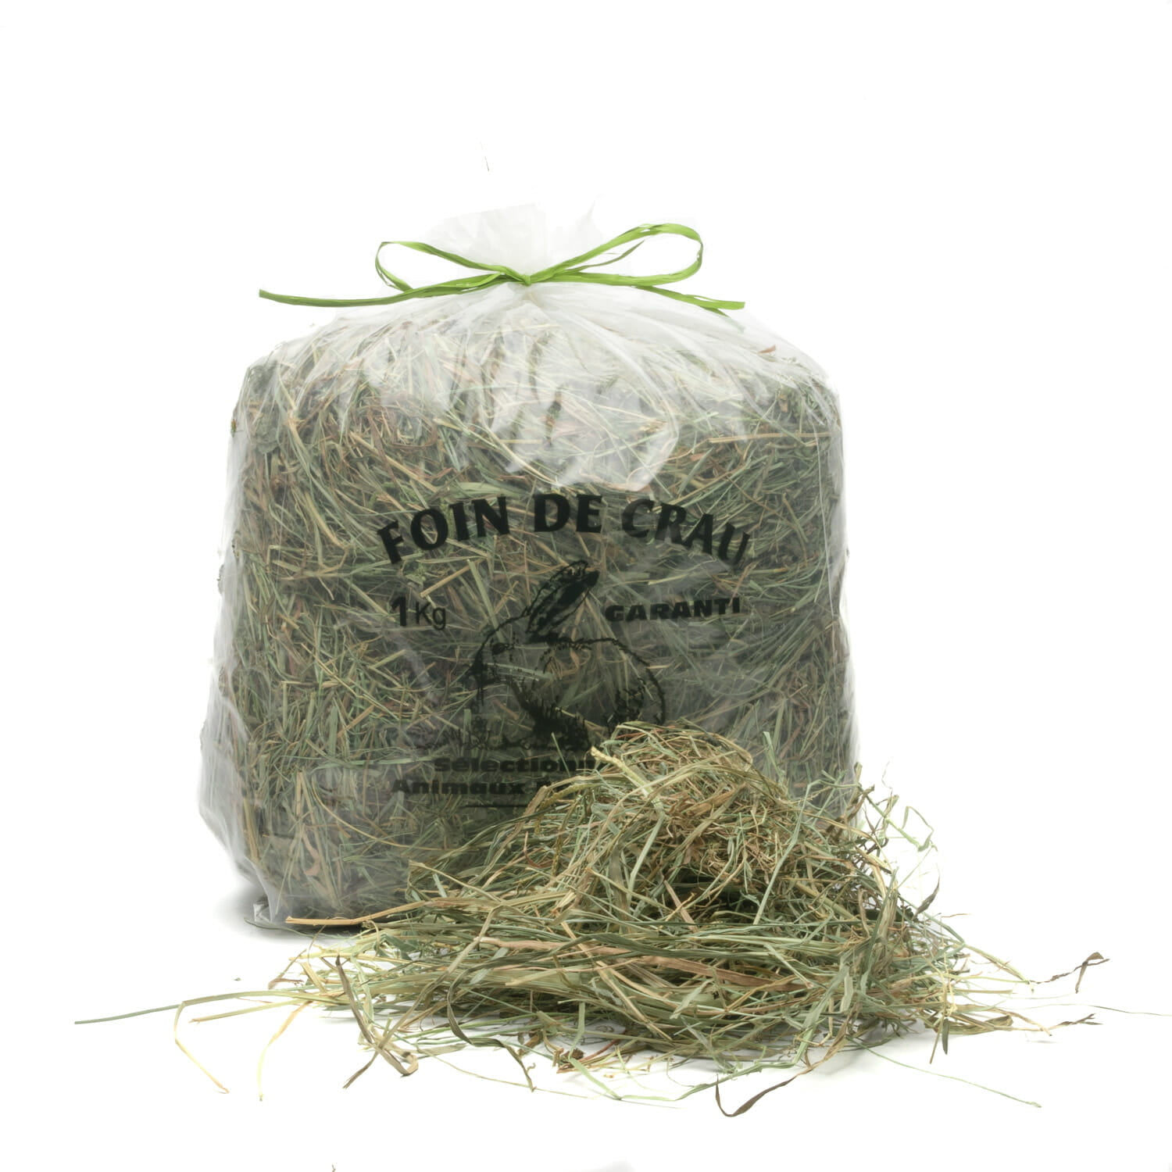
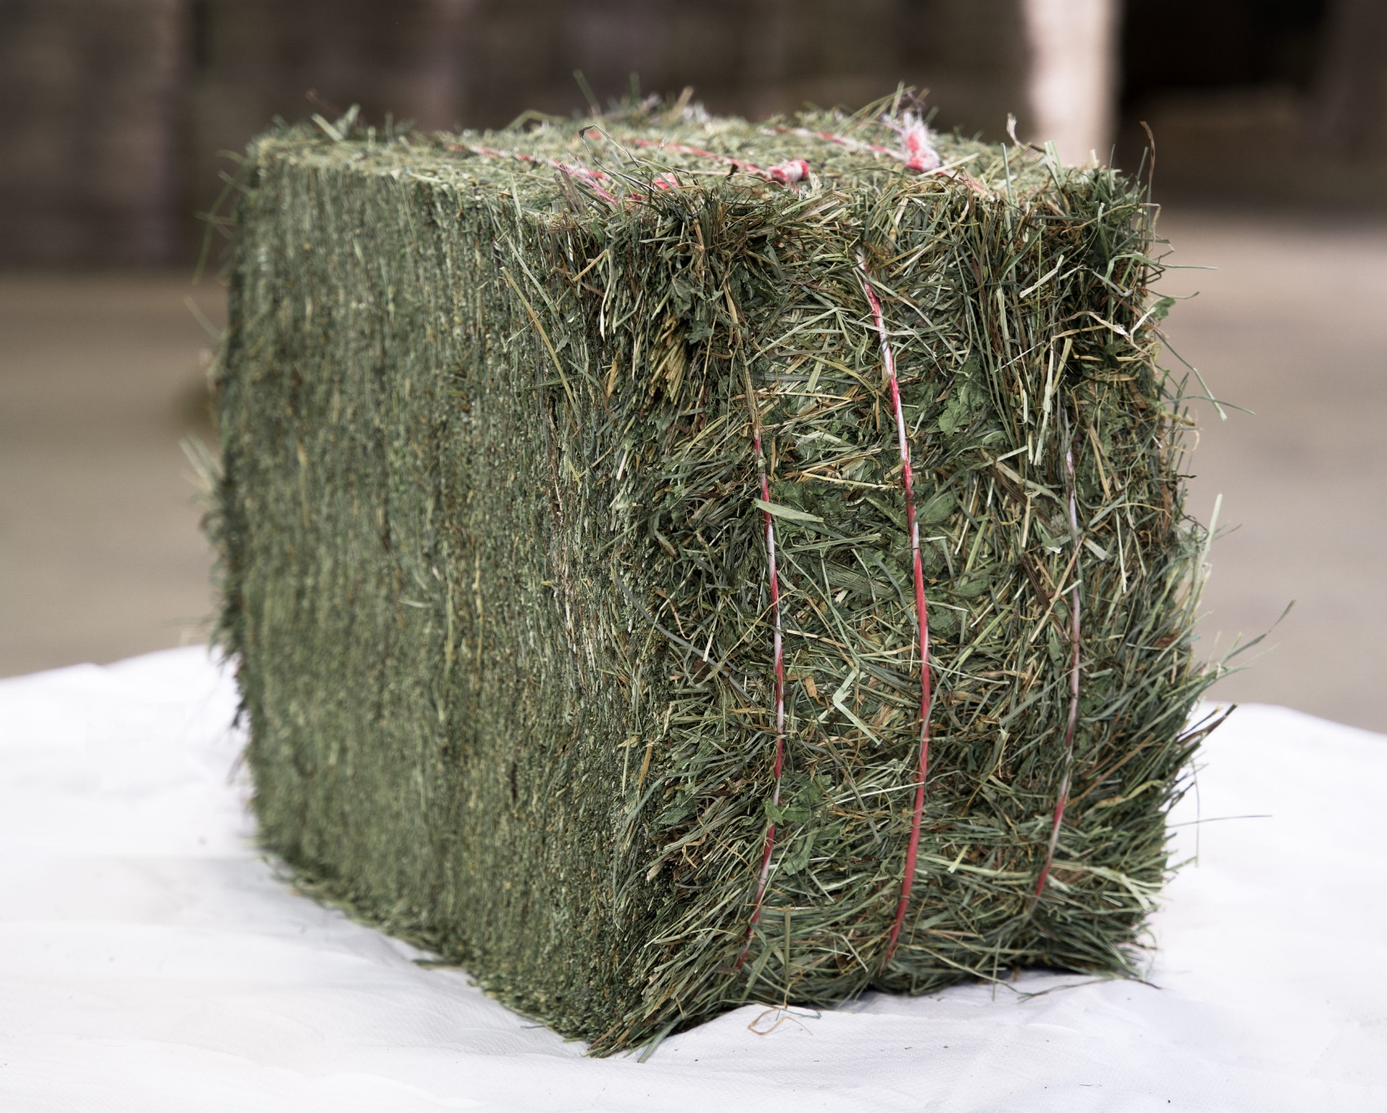
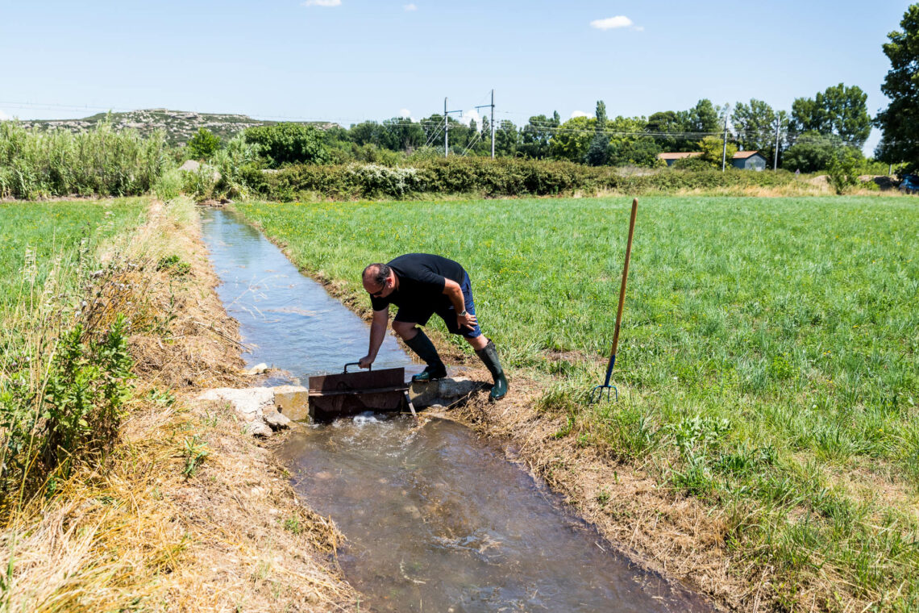
Un territoire de 52 000 hectares comprenant 13 500 hectares de prairies irriguées, dont 8 500 hectares classés en AOP et partagés entre plus de 220 producteurs

Slide 40
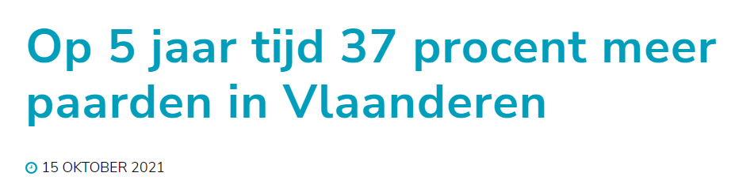
EEN TOEKOMST VOOR KRUIDENHOOI?
Paarden in België :
1846 : 294 537
2021 : 305 697

Slide 41
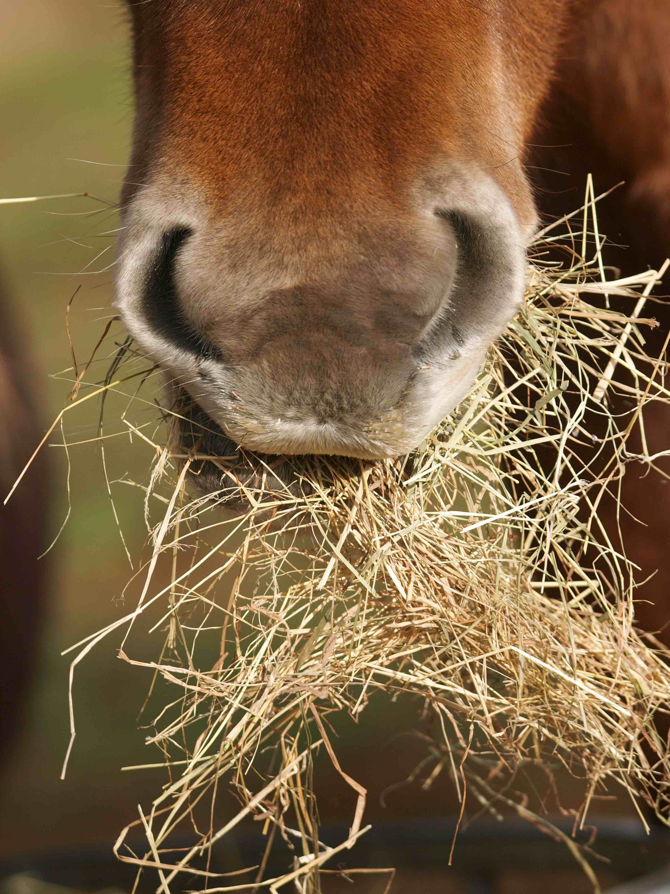
Dank U voor de aandacht!

